Slide 1
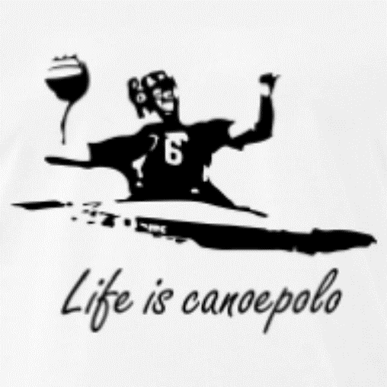
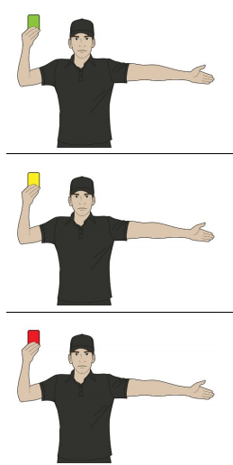
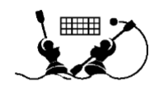
Scheidsrechtersinstructie
2023

Slide 2
Doel van vandaag
De spelregels leren
Leren hoe je deze regels in de praktijk toepast
Leren hoe je een wedstrijd controleert
Houding en gedrag van een scheidsrechter

Slide 3
Kanopolo
Wat besluit jij?

Slide 21
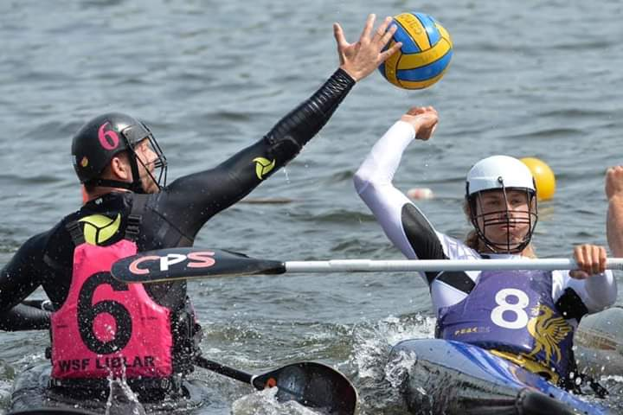
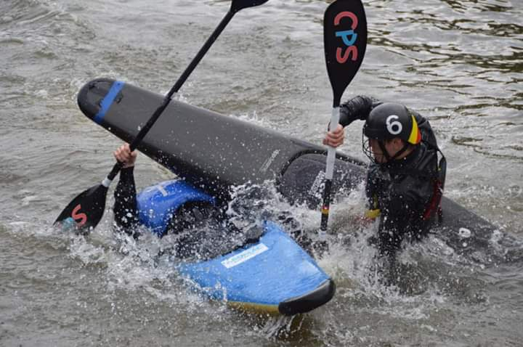
Kortom, welke overtredingen zien we?
Met de Peddel
Met de Hand
Met de Boot

Slide 22
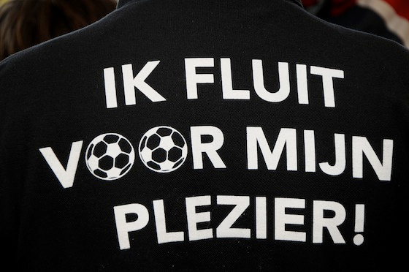
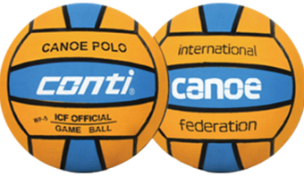
De belangrijkste les van vandaag:
Scheidsrechteren = leuk!

Slide 23
En bedenk…
Je mag fouten maken en je zal fouten maken!

Slide 24
Opzet van deze presentatie
Houding & Gedrag van een goede scheids
Start, einde en alles wat daar tussen plaats vindt
Overtredingen met peddel, hand en boot
Kaarten, penalty’s en vrije ballen

Slide 25
Houding & Gedrag
Goede Scheidsrechter

Slide 26
Een scheidsrechter….
Is op tijd voor een wedstrijd
Weet wie er spelen en wat er op het spel staat
Is gekleed in zwart
Heeft kaarten en fluitje bij zich
Draagt schoeisel waarmee gerend kan worden
Communiceert duidelijk
met de jury en de andere scheids!
met de spelers: signalen en verbaal!
Controleert doeltjes, belijning, schotklok, bal, spelers
Controleert na afloop het wedstrijdformulier!

Slide 27
Een scheidsrechter….
Is onpartijdig, consistent en eerlijk
Kent de regels en weet deze toe te passen
Durft beslissingen te nemen
en durft deze ook terug te draaien…
Evalueert met de andere scheids de wedstrijd en staat open voor feedback

Slide 28
De scheidsrechters heeft absolute controle over de wedstrijd…

Slide 29
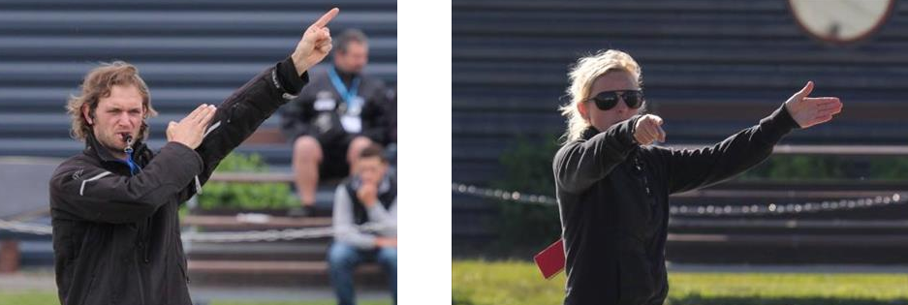
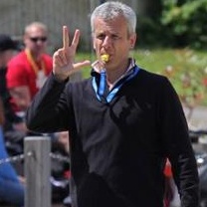
Duidelijke signalen + Hard FLUITEN!!!!
Communiceer helder met je jury!

Slide 30
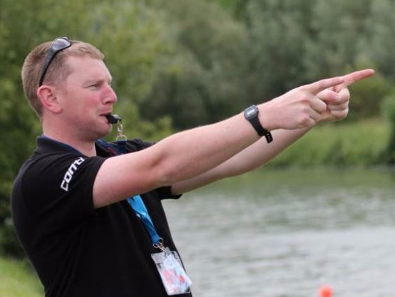
Durf! Penalty’s en kaarten te geven!

Slide 31
Geef voordeel!

Slide 32
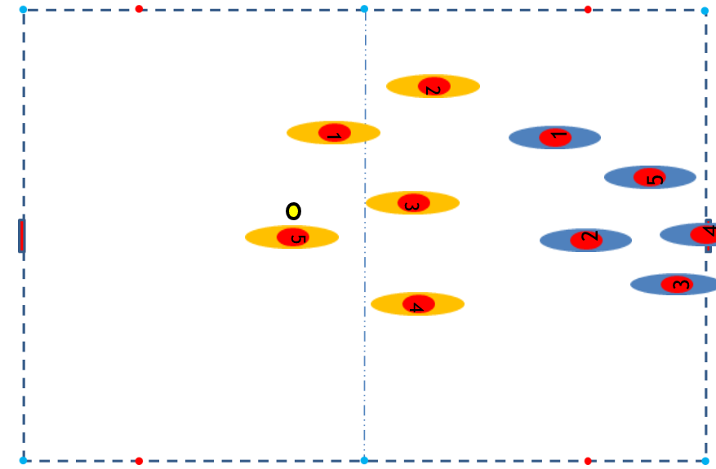
Positionering

Slide 33
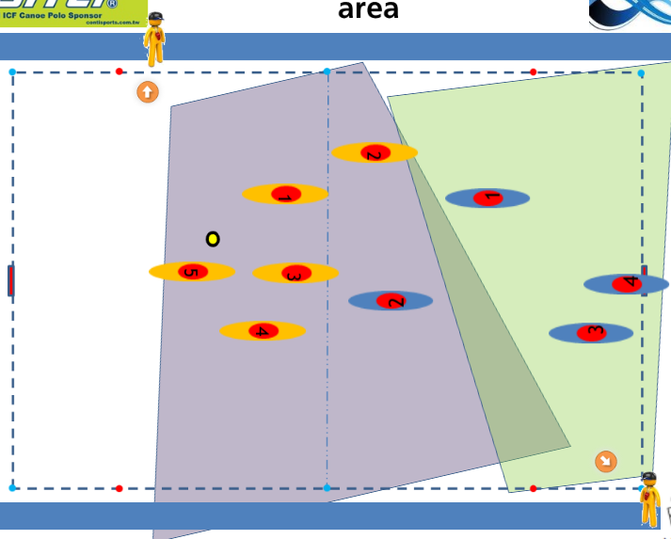

Slide 34
Hoe moet het niet

Slide 35
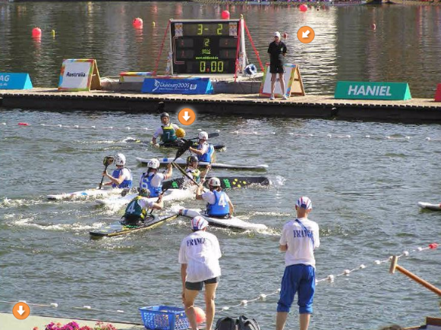
Hoe moet het niet

Slide 36
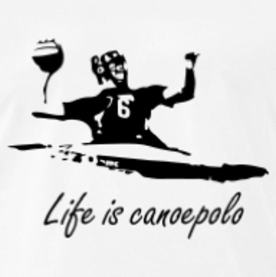
De Spelregels
Start, einde en
alles wat daar tussen plaats vindt

Slide 37
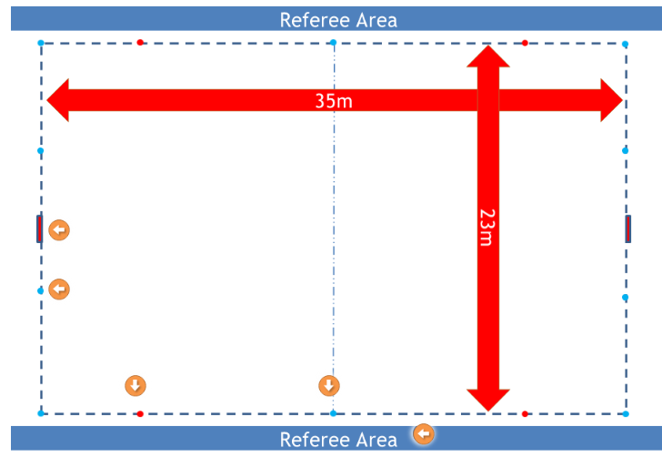
De start: het veld

Slide 38
Waar mag de coach staan?

Slide 39
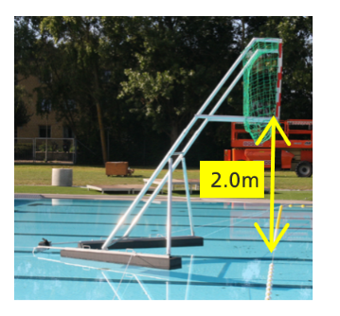
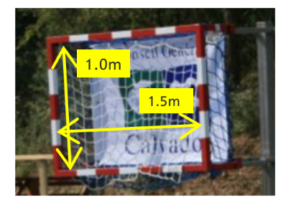
En doeltjes zijn ook handig…

Slide 40
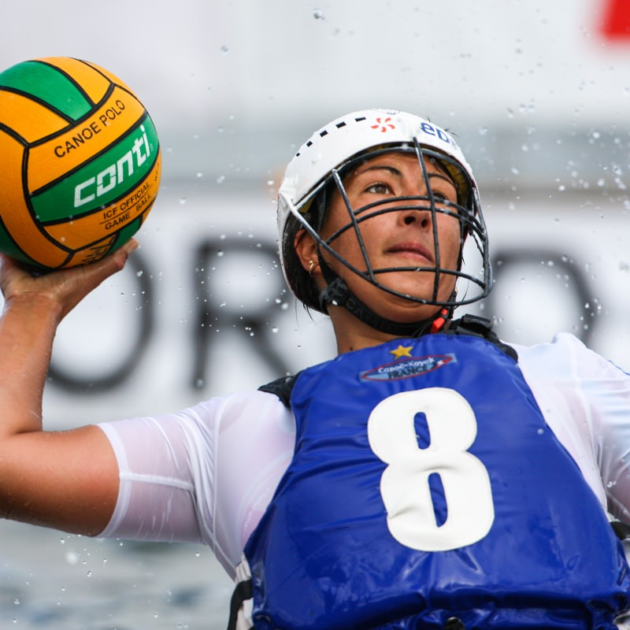
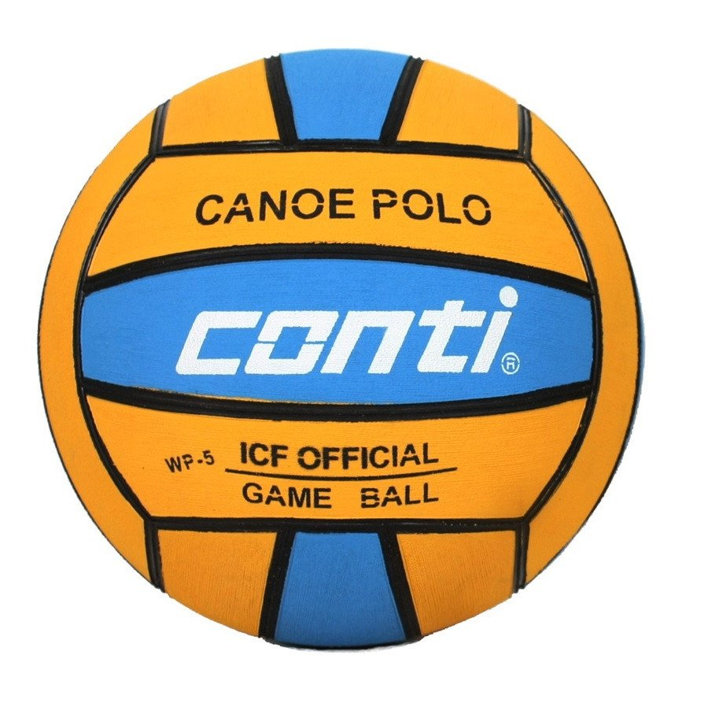
Waar het allemaal om draait: de bal

Slide 41
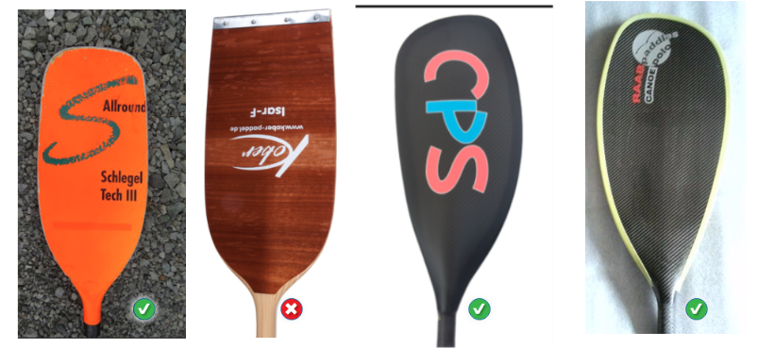
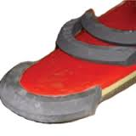
Materiaal: veiligheid en uniformiteit!

Slide 42
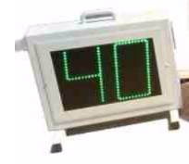
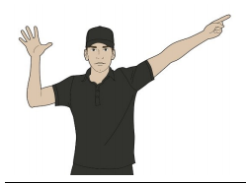
De Schotklok
Binnen 60 seconden schot op doel
Zo niet, bal naar de tegenstander
Reset na schot op doel
Reset na overtreding (ook bij ‘geven voordeel’)
In Nederland: Hoofd- en Eerste klasse
Vraag: wat is een schot op doel?

Slide 43
Wat is een schot op doel?
Als de bal duidelijk op doel wordt gegooid en:
het doel in gaat…. (goal!!)
geblokt te worden met de peddel van de goalkeeper of een andere verdediger
het doelframe (‘latwerk van het doel’) raakt
het doel mist en buiten het speelveld raakt, binnen 4 meter van het doel.

Slide 44
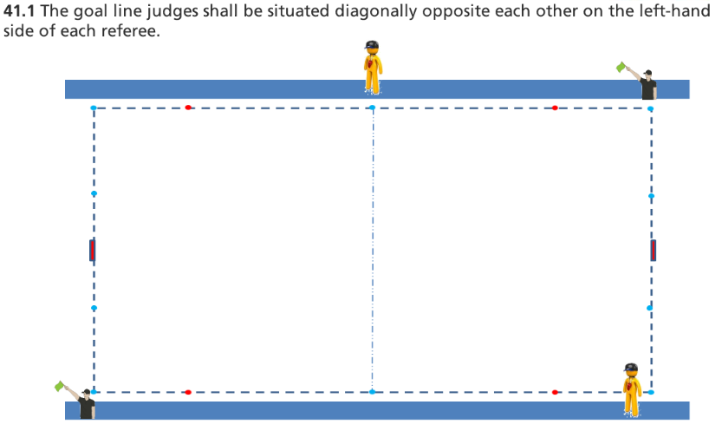
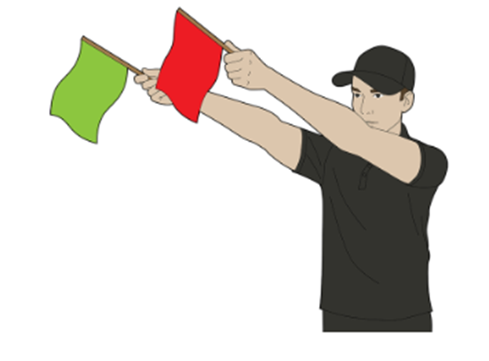
Lijnrechters

Slide 45
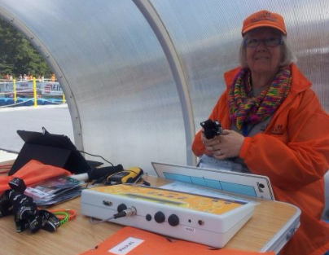
De wedstrijdjury
Tijdwaarneming
Score en kaarten bijhouden
Shotclock
Controle spelersnamen en nummers
Wedstrijdformulier correct invullen!

Slide 46
Hoe starten we?
5 spelers per team
Op de achterlijn, stationair!
Max 3 wissels per team
Duidelijk onderscheid tussen de teams
Laat zwemvesten omdraaien indien nodig
Per team: boten, zwemvesten: identiek
Nummers op rug, borst en helm

Slide 47
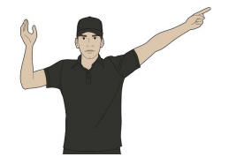
Beginsprint
5 spelers stationair op achterlijn
Te vroeg beginnen = aanvangsfout
Bal zo goed mogelijk in het midden gooien!
1 tegen 1 – andere spelers minimaal 3 meter afstand

Slide 48
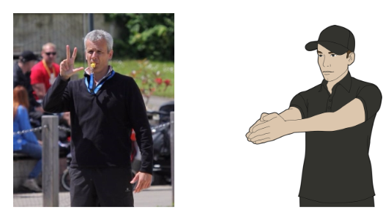
Scoring a goal

Slide 49
Herstart na een goal

Slide 50
Hoe starten we na een goal?
Op de middenlijn uitnemen
Stationair en bal tonen
De bal mag genomen worden zodra
Er 3 spelers (of meer) van het scorende team op hun eigen helft terug zijn
Let op: de 1e scheids fluit aan!
Terugvarende spelers die de bal blokken of het nemen van de bal hinderen, voordat ze over de middenlijn zijn: sanctiekaart…

Slide 51
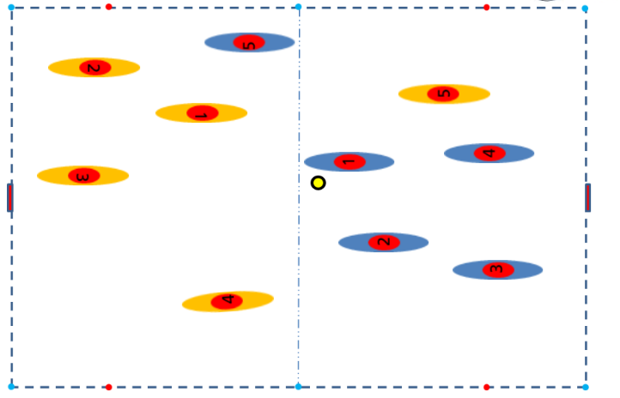
Zo dus niet….

Slide 52
Eerst de middenlijn over….

Slide 53
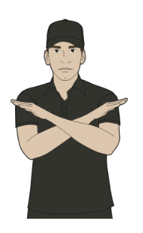
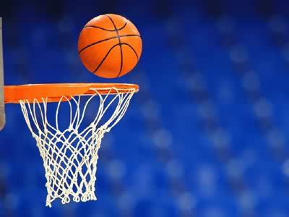
Einde speeltijd
Let op: er kan nog gescoord worden na de zoemer!

Slide 54
De Spelregels
Overtredingen
met peddel, hand en boot

Slide 55
Illegaal balbezit

Slide 56
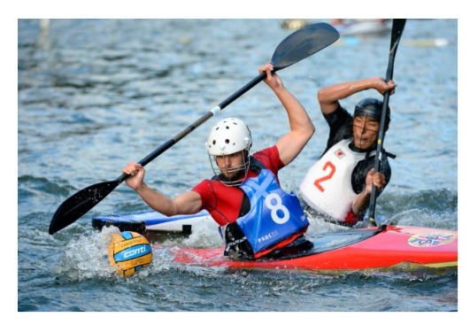
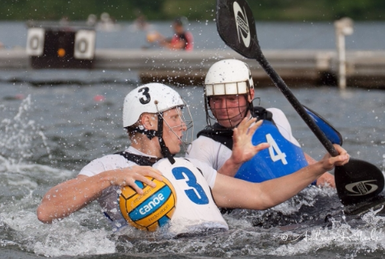
Wanneer in balbezit?

Slide 57
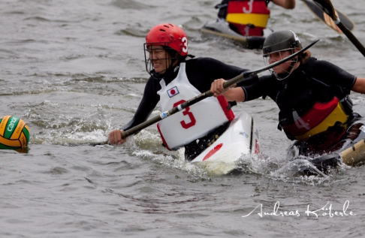
Geen balbezit

Slide 58
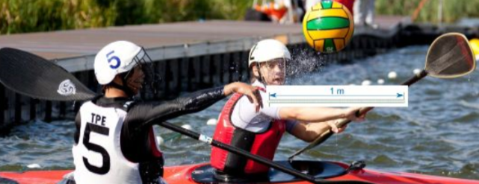
Wat is Illegaal balbezit?
Als je de bal langer dan 5 seconden vast hebt
Als de bal wordt meegenomen op het spatzeil
Na 5 seconden minder dan 1 meter gespeeld
Bal vastklemmen en voortbewegen

Slide 59
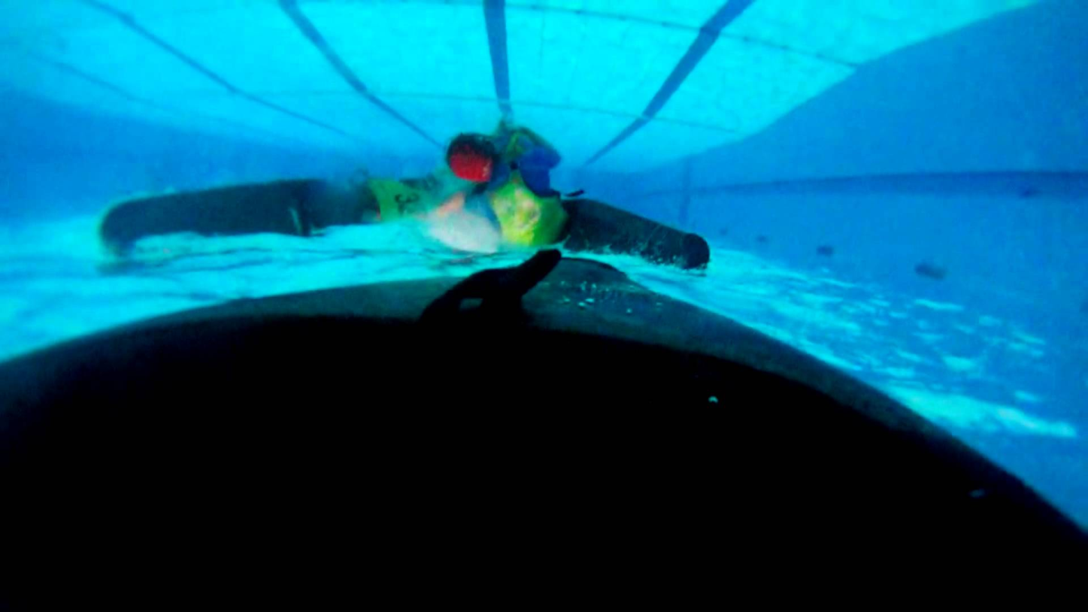
Wat als de speler omligt?

Slide 60
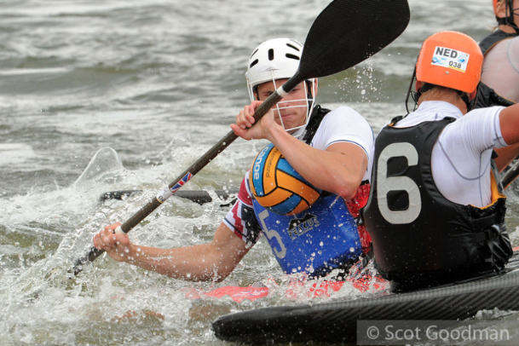
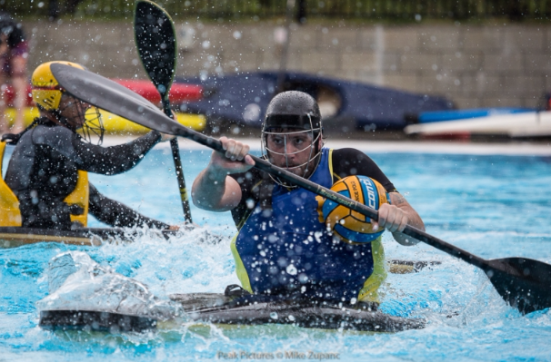
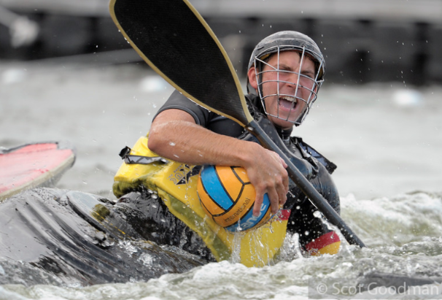
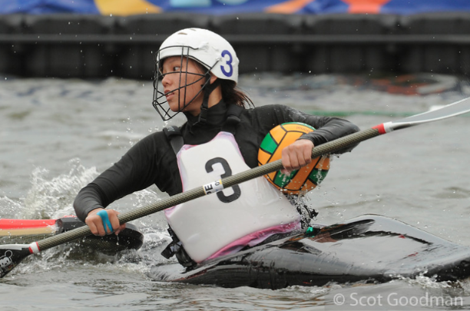
Overtreding of Geen Overtreding?

Slide 61
- Max 5 spelers op het veld - Speler moet geheel over de achterlijn zijn voordat de wissel er in mag - bij overtreding: sanctiekaart - Let op bij ‘zwemmers’ of stuk materiaal!
Wanneer is er een Illegale wissel?

Slide 62
Blokt de wissel een schot op doel?

Slide 63
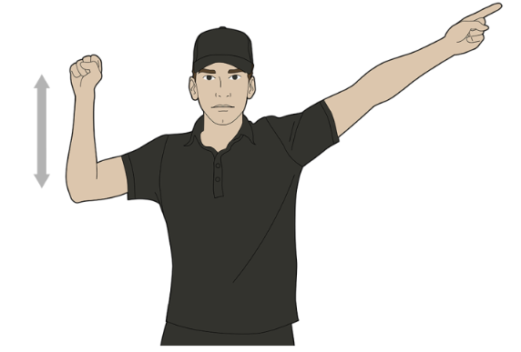
Overtreding met de hand
Wanneer en hoe mag je iemand duwen?
Legaal duwen:
(1) Bij balbezit
(2) Met vlakke hand
(3) Op rug, schouder of zij
Elk ander contact met de hand
Is een overtreding! → signaal:

Slide 64
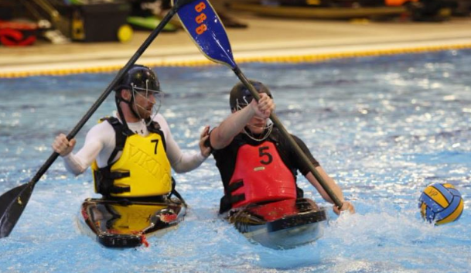
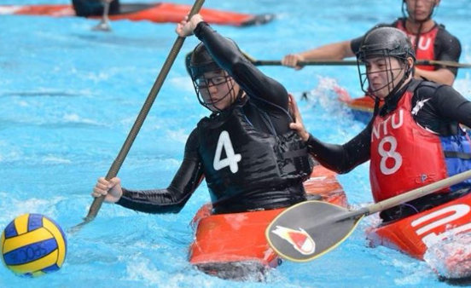
Overtreding: duwen zonder balbezit

Slide 65
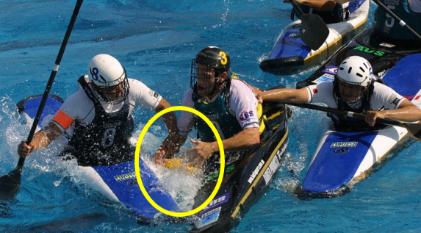
Overtreding: duwen zonder balbezit

Slide 66
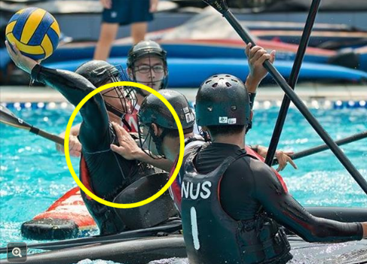
Overtreding: duwen op de borst

Slide 67
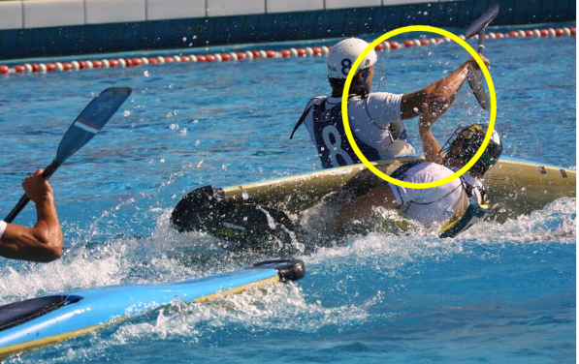
Overtreding: duwen op onderarm

Slide 68
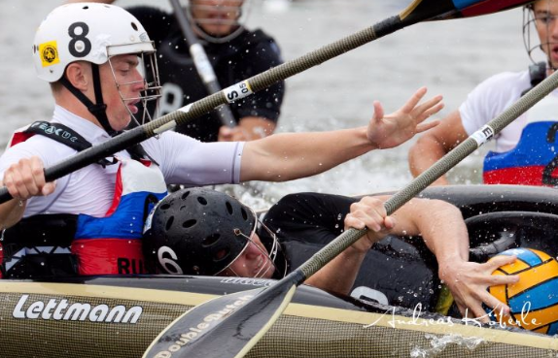
Overtreding: duwen op boot!

Slide 69
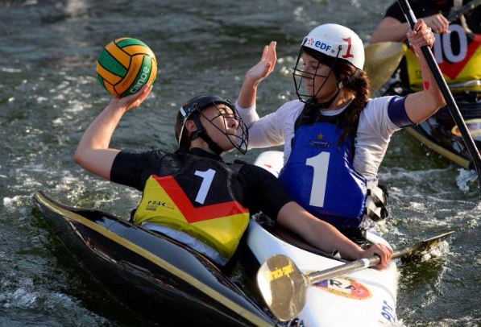
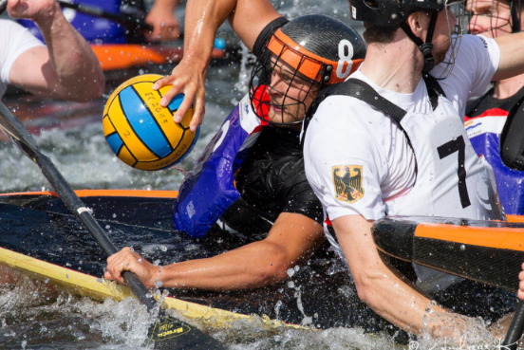
Overtreding: leunen op de boot

Slide 70
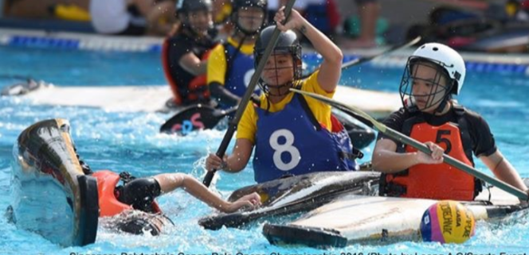
Overtreding: leunen op de boot

Slide 71
Overtreding: vasthouden

Slide 72
Overtreding: wegduwen met de hand

Slide 73
Overtreding: gevaarlijk blokken met de hand

Slide 74
Overtreding of Geen Overtreding?

Slide 75
Wanneer is het Illegaal peddelgebruik?
- De peddel mag uiteraard de tegenstander niet raken
- De peddel mag niet in de buurt van de hand komen als deze naar de bal toegaat of de bal in handen heeft - De tegenstander mag je niet blokken of vasthouden met de peddel
- De peddel mag niet over het spatzeil heen gestoken worden - De peddel mag de peddel, helm of boot van de tegenstander niet raken
- Je mag je peddel niet gooien
He, scheids
HAKKEN!!!!

Slide 76
Overtreding: de peddel mag iemand niet raken….

Slide 77
Overtreding: de peddel mag niet in de buurt van de hand komen

Slide 78
Overtreding: de peddel mag niet over het spatzeil heen gestoken worden

Slide 79
Overtreding: vasthouden met peddel!

Slide 80
Overtreding: gevaarlijk spel met de peddel!

Slide 81
Uitzondering: de goalkeeper

Slide 82
Overtreding of Geen Overtreding?

Slide 83
Ook een stationair gehouden peddel kan een overtreding veroorzaken

Slide 84
Overtreding met de kano!
Wat mag WEL met de kano?
In het 6 meter gebied vechten voor een plekje (‘jostle’)
Vechten voor de bal (binnen 3 meter)

Slide 85
Verder is alles een overtreding!
Obstructie
Illegale kajaktackle

Slide 86
Overtreding: obstructie!

Slide 87
Rood = waar geduelleerd mag worden
Geen = geen kajaktackle toegestaan

Slide 88
Rood: dit mag dus niet!

Slide 89
Let op: 6 meter lijn!

Slide 90
Wanneer is een kajaktackle illegaal?
De boot mag lichaam of hoofd niet raken
De boot mag niet op het spatzeil komen
De boot mag niet in een hoek van 90˚ invaren
In 6 meter: niet meer dan 2 meter verplaatsen
Keeper aanvaren

Slide 91
Overtreding: contact met spatzeil en lichaam

Slide 92
Let op:
De beginsprint is geen excuus om elkaar keihard te raken. Ook hier kan een sanctiekaart gegeven worden
Als een speler in een duel in een vloeiende actie over het spatzeil van zijn tegenstander vaart omdat die tegelijkertijd duikt: geen overtreding
Als een speler in een duel bovenop een spatzeil beland en zich daarna rustig er af laat zakken: geen overtreding
Als een tegenstander zelf onder een boot duikt en zo deze boot op zijn spatzeil of lichaam krijgt: geen overtreding

Slide 93
Wanneer ben je de Goalkeeper?
Heeft een beschermde status
Mag niet worden weggevaren
Let op: geen bescherming bij weg varen door eigen speler!
Keeper:
Binnen 1 meter v/h doel
Gezicht naar het veld
Als de keeper voor de bal gaat, dan is hij geen keeper meer….

Slide 94
Overtreding of Geen Overtreding?

Slide 95
De Spelregels
Kaarten, penalty’s en vrije ballen

Slide 96
Wat is het verschil tussen een Vrije Worp en een Vrij Schot?

Slide 97
Sanctiekaarten
Groen: voor herhaaldelijke bewuste overtredingen, bij een niet-gevaarlijk bewuste overtreding die van invloed is op het spel of een gevaarlijke overtreding
Geel: als een speler al groen heeft gehad of direct voor een gevaarlijke of bewuste overtreding die van invloed is op de wedstrijd
Rood: als een speler al geel heeft gehad of direct bij een fysiek gevaarlijke overtreding of het beledigen van de scheidsrechter
(NB uitsluiting rode kaart: zie verder op…)

Slide 98
Sanctiekaarten
Niet elke overtreding is gelijk groen. Je heeft groen om een wedstrijd te controleren: deze overtreding wil je niet meer zien
Bij Groene en Gele kaarten: powerplay van 2 minuten. Eindigt als de tegenstander scoort
Bij Rood: 2 minuten tijdstraf. Teamgenoot mag er daarna weer in. Speler zelf is uit de wedstrijd.

Slide 99
Rode kaart
Bij bewuste en/of gevaarlijke overtredingen met grote impact op het lichaam Bij bedreiging van scheidsrechter en/ of tegenstander
En als die speler al geel heeft

Slide 100
Uitsluiting rode kaart
Uitsluiting bij Rood: bij zeer zware, onsportieve overtredingen kan de scheidsrechter een team permanent met 1 speler minder laten spelen. Dan zegt hij/zij ‘uitsluiting’ of ‘ejection’ in het Engels. Dan mag er dus na 2 minuten geen teamgenoot meer terug in de wedstrijd….

Slide 101
Vrije ballen nemen
Direct v/s indirect
Nemen waar de bal terecht komt v/s plek van overtreding
Bal tonen en stationair liggen
1 meter spelen

Slide 102
Als verdediger bij een vrije bal:
Tegenstander bal 1 meter laten spelen
Tegenstander niet aanvaren of hinderen
Binnen 2 meter v/d goal geldt een uitzondering; de bal mag nu wel binnen 1 meter geblokt worden, mits dit op een gecontroleerde manier (stationaire peddel of hand) gebeurd

Slide 103
Een meter

Slide 104
Een meter

Slide 105
Een penalty geef je….
Bij een overtreding in het 6 meter gebied bij een 100% kans
Geef je bij zware overtredingen in het 6 meter gebied
Geef je na herhaaldelijk lichte overtredingen in het 6 meter gebied en diverse vrije schoten te hebben gegeven
Geef je bij een overtreding buiten het 6 meter gebied, als de schutter gooit op een niet-verdedigd doel
Geef je bij een overtreding buiten het 6 meter gebied, als de overtreding wordt begaan op een speler die bal wil gooien naar een medespeler die alleen op een niet-verdedigd doel afvaart
Als een vrij schot in het 6 meter gebied niet VRIJ mag worden genomen

Slide 106
Hoe nemen we een penalty?
Time-out geven!
De speler die de overtreding maakt
➔ sanctiekaart
Penalty neem je vanaf de 4 meter lijn
Met goalkeeper op het doel
Alle andere spelers: achter de 6 meter lijn

Slide 107
Wat zien we als onsportief gedrag?
Schreeuwen, wegwerpgebaren, vloeken
Intimiderend gedrag naar tegenstanders
Peddels tegen elkaar klappen tijdens opvaren
Een omgeslagen speler hinderen
Materiaal weggooien
Water in gezicht spatten…
Etcetera

Slide 108
En als allerlaatste…. Welke regel hebben we nog niet besproken????

Slide 110
Afsluitend
Het Nederlandstalig spelreglement staat op www.kanopolo.nl
ICF spelregels zijn terug te vinden op www.canoeicf.com
Foto’s in deze presentatie o.a. Hans Janssen, Andre Koberle and more.

